Slide 1

Funcionamiento del modelo de HEC-RAS 1D
María Fernanda Latouche Facenda
Notes:
Diapositiva para introducción ejemplo.

Slide 2
Funcionamiento del modelo de HEC-RAS 1D
María Fernanda Latouche Facenda
Notes:
Diapositiva para introducción ejemplo.

Slide 3
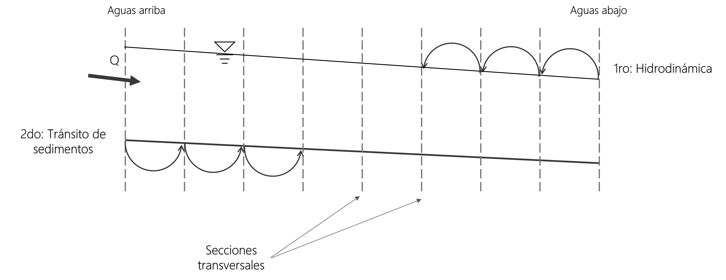
Acoplamiento entre las características hidráulicas y de sedimentos
Para cada $∆t$:
Notes:
Diapositiva para introducción ejemplo.

Slide 4
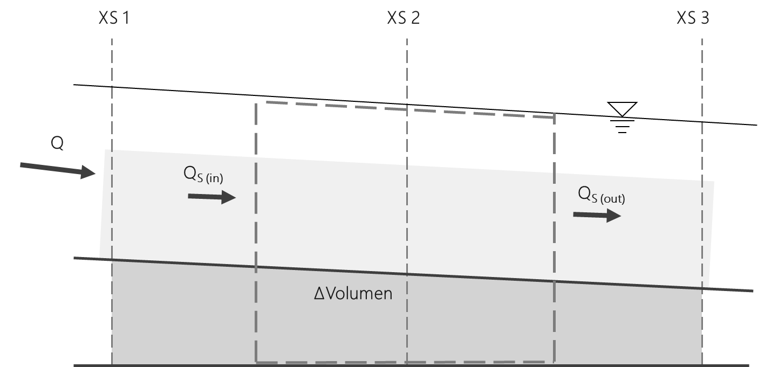
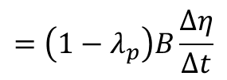
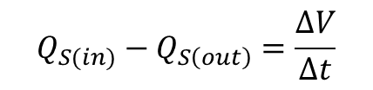

Continuidad de sedimentos
Ecuación de Exner:
$$\left(1−λ_{p}\right)B\frac{δη}{δt}=−\frac{δQ_{S}}{δx}$$
$$Q_{S(in)}−Q_{S\left(out\right)}=\frac{ΔV}{Δt}$$
$$=\left(1−λ_{p}\right)B\frac{Δη}{Δt}$$
Notes:
Diapositiva para introducción ejemplo.

Slide 5
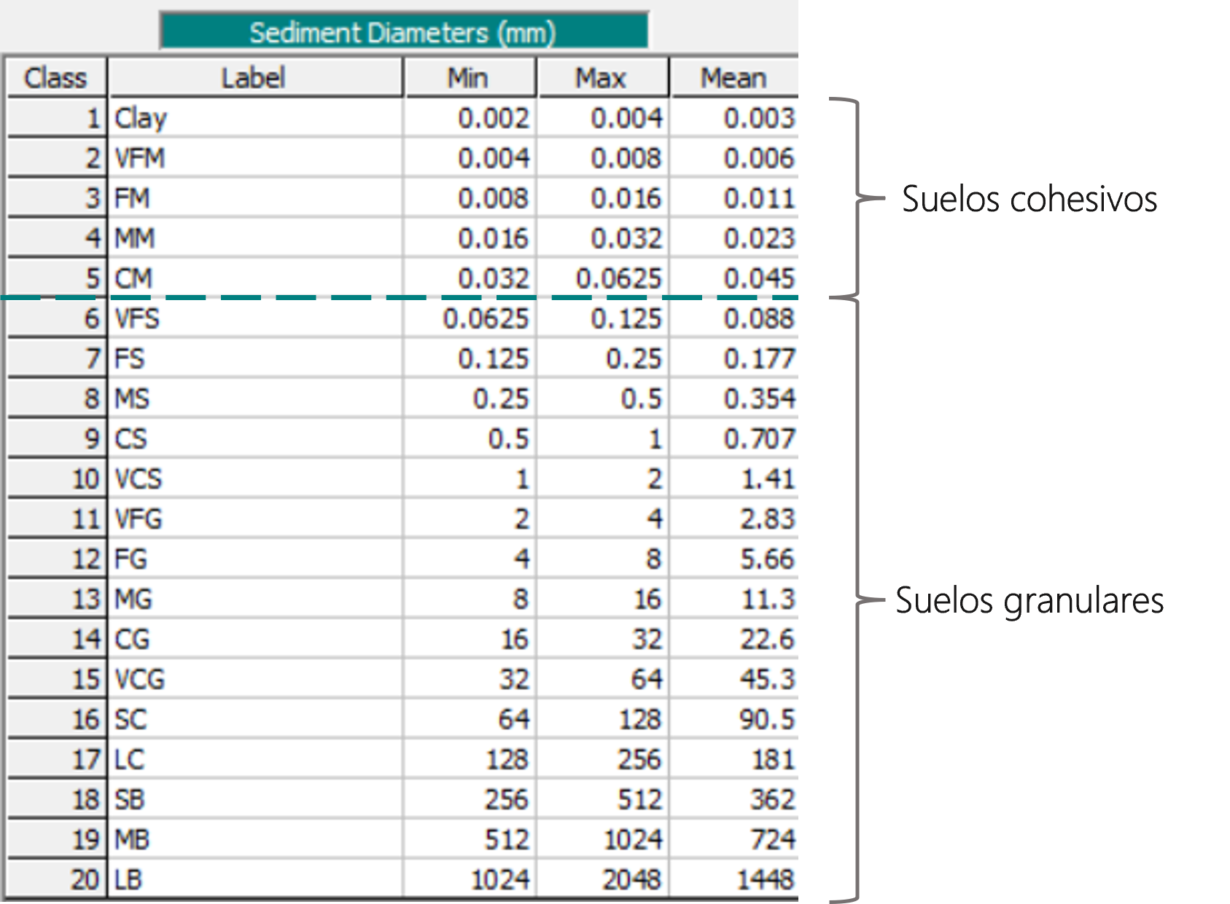

Tránsito de sedimentos por tamaño de partícula
Capacidad de transporte:
$$T_{c}=\sum_{i=1}^{n}{β_{j}T_{j}}$$
Fuente: Hydrologic Engineering Center
Notes:
Diapositiva para introducción ejemplo.

Slide 6


Limitantes físicos
Se calculó $Q_{S(in)}$ y $T_{c}$
Velocidad de caída
(Fall velocity)
$Q_{S(in)}>T_{c}→$Exceso (sedimentación)
$Q_{S(in)}<T_{c}→$Déficit (erosion)
Acorazamiento
(Sorting)
Notes:
Diapositiva para introducción ejemplo.

Slide 7
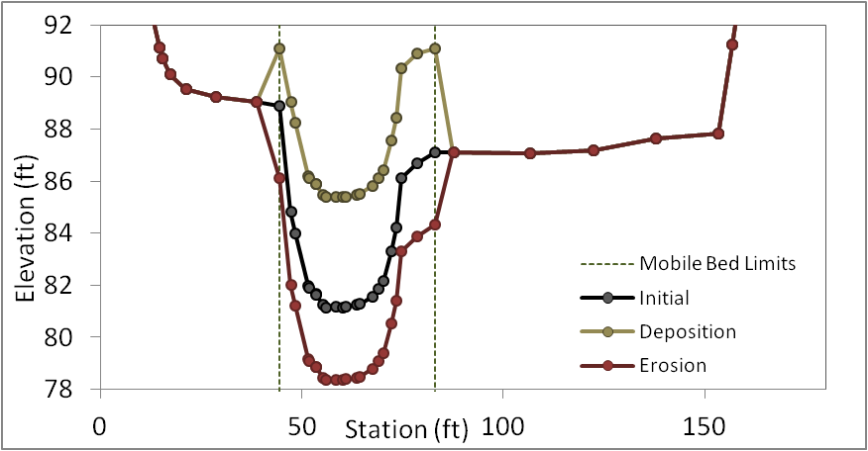
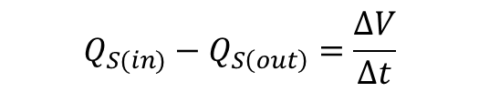
Cambio en la sección transversal
$$Q_{S(in)}−Q_{S\left(out\right)}=\frac{ΔV}{Δt}$$
Método Veener
Fuente: Hydrologic Engineering Center
Notes:
Diapositiva para introducción ejemplo.

Slide 8
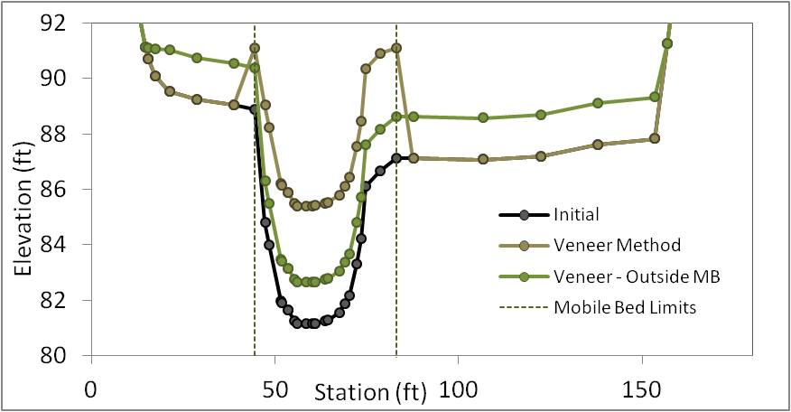
Cambio en la sección transversal
$$Q_{S(in)}−Q_{S\left(out\right)}=\frac{ΔV}{Δt}$$
Método Veener
Fuente: Hydrologic Engineering Center
Notes:
Diapositiva para introducción ejemplo.

Slide 9



Dirección
Héctor Alfonso Rodríguez Díaz
alfonso.rodriguez@escuelaing.edu.co
Contenido digital
María Fernanda Latouche Facenda
maria.latouche@escuelaing.edu.co
https://github.com/mflatouche
Expositor
María Fernanda Latouche Facenda
maria.latouche@escuelaing.edu.co
https://github.com/mflatouche
Cámara, edición y música
Juan Manuel Corredor
juan.corredor-u@escuelaing.edu.co

